Slide 1


Maestría en
Biomatemática
Metodologías para el procesamiento de datos
en Investigaciones Científicas. Uso de Software.
Autores
Ana Isabel Izquierdo Collazo
Daniel Fernández Sotolongo
Alain García Asencio
René Lázaro Collado Arteaga
Yuniel Loriga Martínez

Slide 2
Introducción
Se evaluó el comportamiento del crecimiento y desarrollo vegetativo de dos cultivares de tomate (Solanum lycopersicum) Elbita y Amalia en una fecha óptima en el Departamento de Genética del Instituto Nacional de Ciencias Agrícolas.

Slide 3
Materiales y métodos
En el análisis del comportamiento del crecimiento y desarrollo vegetativo se evaluó la altura, diámetro del tallo y la cantidad de trifoliolos a los 45 días de emergencia de 12 replicas de cada uno de los dos cultivares de tomate (Solanum lycopersicum) Elbita y Amalia.

Slide 4
Para la caracterización de la variable se utilizó una estadística descriptiva que incluyó medidas de tendencia central y dispersión. Además para determinar si existían diferencias estadísticamente significativas entre las variables estudiadas en los dos cultivares. Se realizó un Anova simple. También se utilizó el test de rangos LSD para determinar cual cultivar mostraba mejor comportamiento para las variables evaluadas. Para el procesamiento de la información se utilizó el software statgrapics versión 5.1.

Slide 5
Resultados y discusión

Slide 6
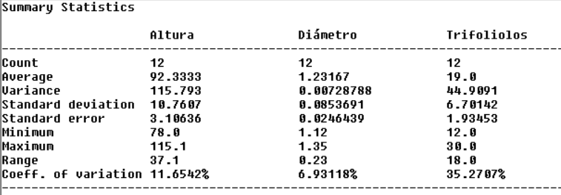
Tabla 1: Descripción de la Altura, Diámetro y Trifoliolos del cultivar Elbita.
Notes:
La altura promedio es de 92.33 y una desviación estándar de 10.76, con un error estándar de 3.1. Los valores estuvieron entre 78 y 115. El coeficiente de variación es de 11.6%.
El diámetro promedio es de 1.23 con una desviación estándar de 0.08. El estándar de error es de 0.02 y los valores estuvieron entre 1.2 y 1.3 con un coeficiente de variación de 6.9%.
La cantidad promedio de trifoliolos es de 19, con una desviación estándar de 6.7. El estándar de error es de 1.9 y los valores estuvieron entre 12 y 30 con un coeficiente de variación de 35.2%.

Slide 7
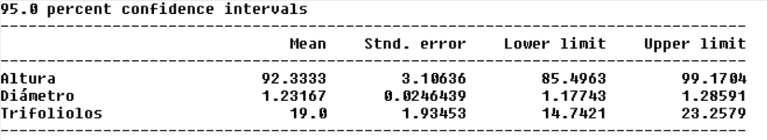
Tabla 2: Intervalos de confianza del 95,0% para las medias y desviaciones estándar de cada una de las variables.
Notes:
Esta tabla muestra intervalos de confianza del 95,0% para las medias y desviaciones estándar de cada una de las variables.
Se puede estimar con una confianza del 95% de que las plantas van a tener una altura entre 85.49 y 99.17cm.

Slide 8
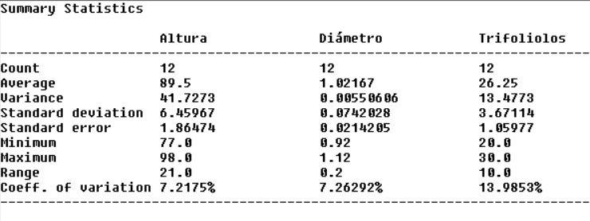
Tabla 3: Descripción de la Altura, Diámetro y Trifoliolos del cultivar Amalia.
Notes:
La altura promedio es de 89.5cm y una desviación estándar de 6.45, con un error estándar de 1.86. Los valores estuvieron entre 77 y 98. El coeficiente de variación es de 7.21%.
El diámetro promedio es de 0.005 con una desviación estándar de 0.07. El estándar de error es de 0.02 y los valores estuvieron entre 0.92 y 1.12 con un coeficiente de variación de 7.26%.
La cantidad promedio de trifoliolos es de 26.25, con una desviación estándar de 3.6. El estándar de error es de 1.05 y los valores estuvieron entre 20 y 30 con un coeficiente de variación de 13.9%.

Slide 9
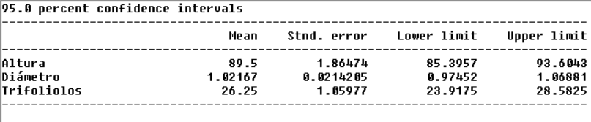
Tabla 4: Intervalos de confianza del 95,0% para las medias y desviaciones estándar de cada una de las variables.
Notes:
Esta tabla muestra intervalos de confianza del 95,0% para las medias y desviaciones estándar de cada una de las variables.
Se puede estimar con una confianza del 95% de que las plantas van a tener una altura entre 85.39 y 93.60cm.

Slide 10
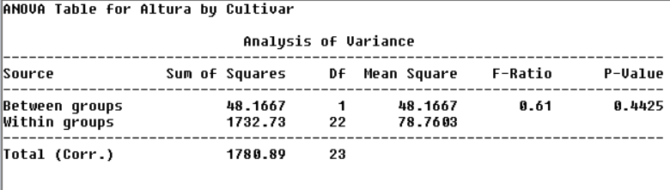
Ho: µ1=µ2
H1:al menos uno difiere
Tabla 5: Anova simple
Notes:
(Ho-Hipotesis nula) es cuando la medias no difieren
(H1-Hipotesis alternativa) es cuando al menos uno difiere
Como el P-Valor es mayor que 0.05 significa que no hay diferencia con respecto a la altura entre los cultivares.

Slide 11
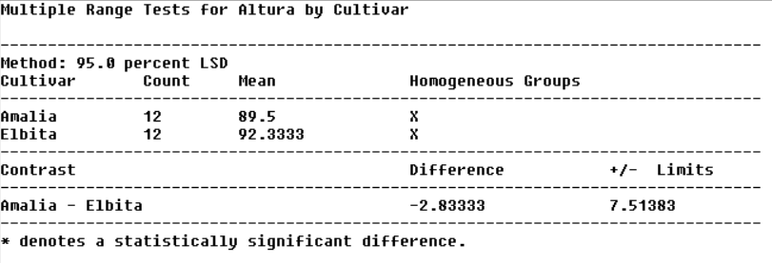
Tabla 6: Test de rangos múltiples LSD
a
a
Medias con letras iguales no difieren estadísticamente.

Slide 12
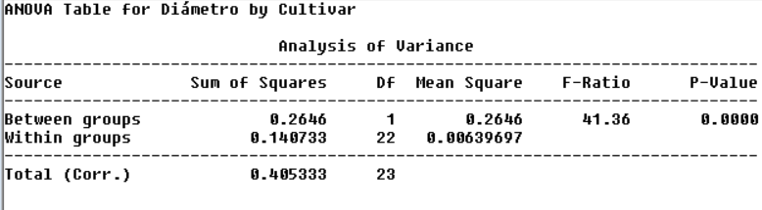
Ho: µ1=µ2
H1:al menos uno difiere
Tabla 7: Anova simple
Notes:
Como el P-Valor es menor que 0.05 significa que hay diferencia estadísticamente significativa con respecto al diámetro del tallo.

Slide 13
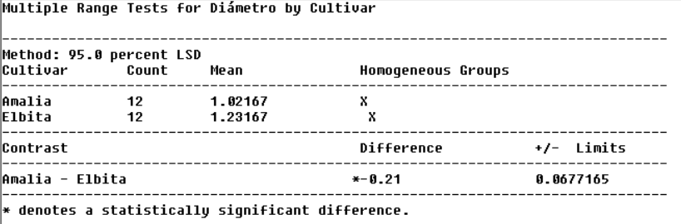
Tabla 8: Test de rangos múltiples LSD
b
a
Medias con letras iguales no difieren estadísticamente.

Slide 14
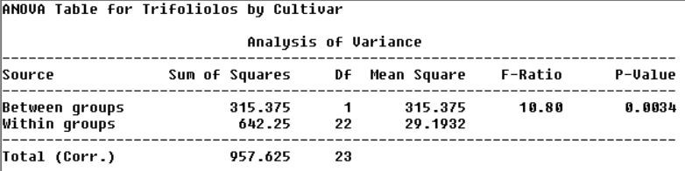
Ho: µ1=µ2
H1:al menos uno difiere
Tabla 9: Anova simple
Notes:
Como el P-Valor es menor que 0.05 significa que hay diferencia con respecto a la cantidad de trifoliolos entre los cultivares.

Slide 15
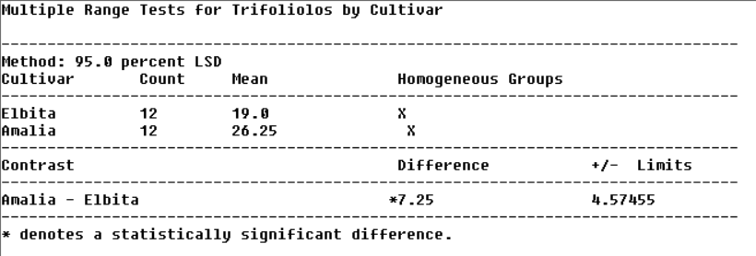
Tabla 10: Test de rangos múltiples LSD
b
a
Medias con letras iguales no difieren estadísticamente.

Slide 16
Conclusiones
La variedad Amalia presentó mayores valores en cuanto al diámetro del tallo y a la cantidad de trifoliolos, para el caso de la altura de la planta no hubo diferencias estadísticamente significativa.
Notes:
La variedad Amalia presento mayores valores en cuanto al diámetro del tallo y a la cantidad de trifoliolos, para el caso de la altura de la planta no hubo diferencias estadísticamente significativa.

